Slide 1
Веб-приложение «Блог для спортсменов»
Павлов Антон
2019

Slide 2


Требования
1. Клиент-серверная архитектура (HTTP-протокол)
2. Использовать базу данных
3. Многопользовательское веб-приложение
4. Возможность оставлять и делиться комментариями
5. Возможность оставлять оценку комментариям

Slide 3





Использованные инструменты
1. Язык программирования Python 3.7
2. Фреймворк Django 2.2.8
3. База данных SQLite3
4. Веб-сервис Disqus
5. Облачный хостинг PythonAnywhere
6. Библиотеки Python: django.conf, django.db, django.utils, django.contrib, django.apps, django.urls, django.shortcuts, django.core.

Slide 4



Функционал веб-приложения
Позволяет администратору создавать, редактировать и удалять посты.
2. Позволяет администратору создавать группы пользователей.
3. Предоставляет просмотр постов и комментариев всем пользователям веб-приложения.
4. Дает возможность оставлять комментарии к постам, делиться комментариями и оценивать их авторизованным пользователям.
5. Позволяет администратору управлять комментариями пользователей.

Slide 5
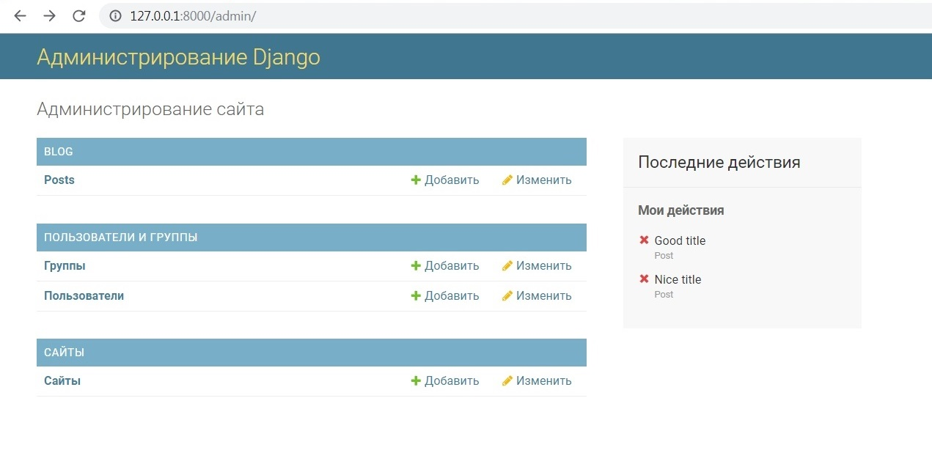
Интерфейс администрирования Django

Slide 6
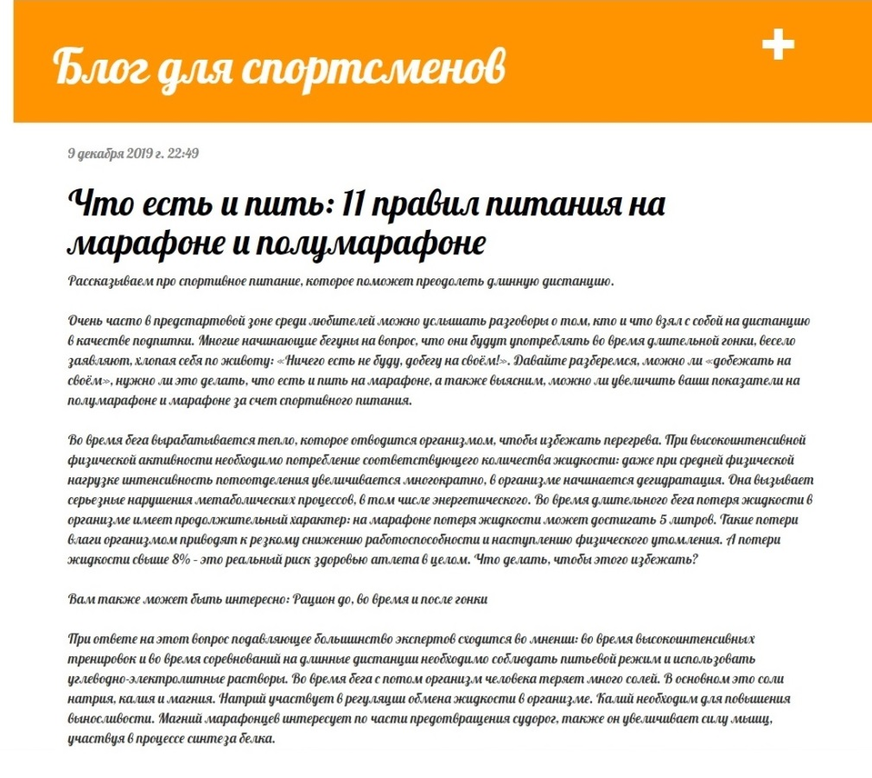
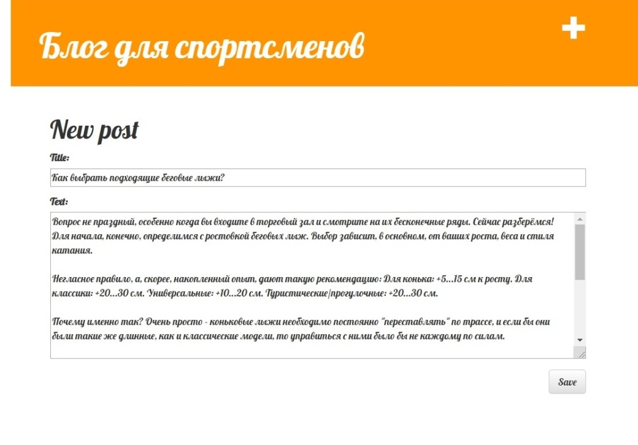
Интерфейc веб-приложения

Slide 7
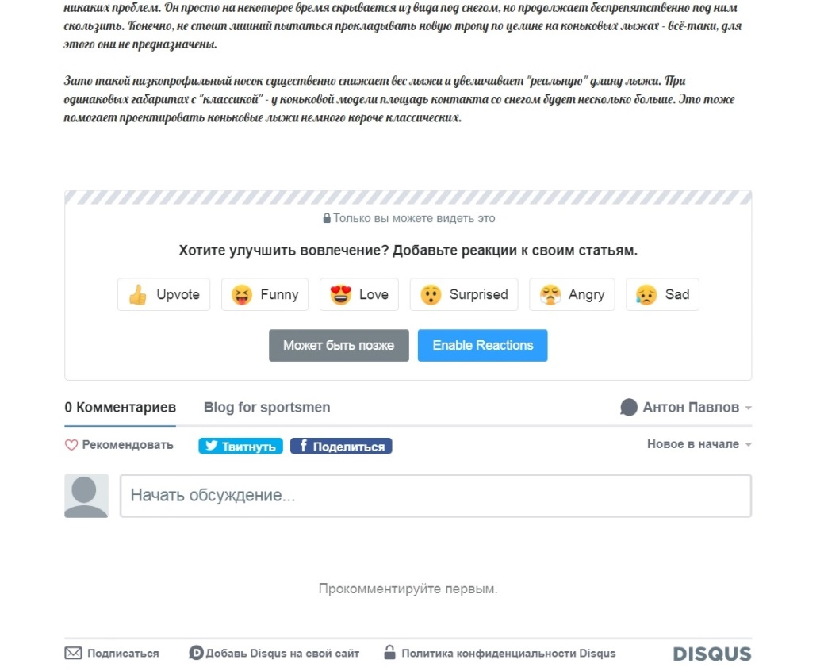
Интерфейс веб-сервиса Disqus

Slide 8
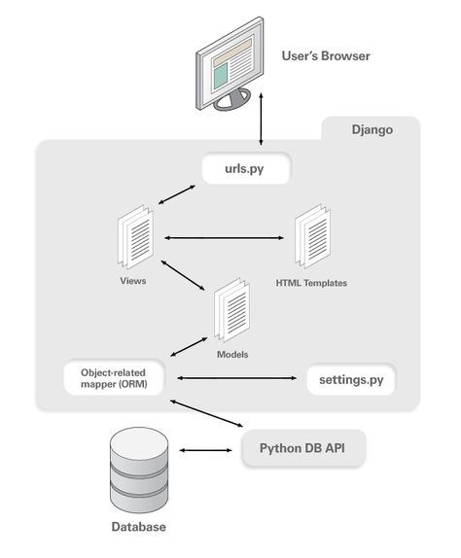
Архитектура веб-приложения
HTTP
TCP/IP

Slide 9

Полученные навыки
1. Язык программирования Python
2. Фреймворк Django
3. База данных SQLite
4. Веб-сервис Disqus
5. Облачный хостинг PythonAnywhere

Slide 10
Благодарю за внимание!

